Slide 1
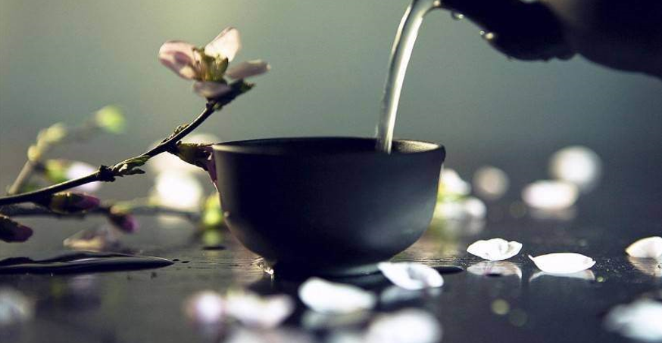

AEM WEEKEND SHARING
AEM周末分享
第 257 期
生活到极致一定是素与简

Slide 2
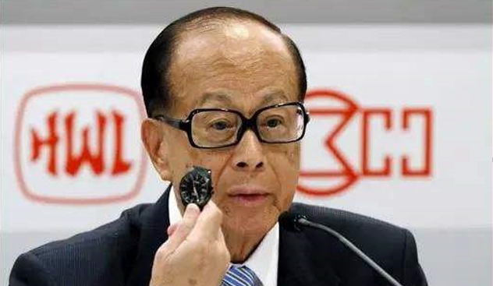
AEM WEEKEND SHARING
李嘉诚戴的表，是西铁城表。市价1000港元，他已戴了十几年。他戴的眼镜，也用了十几年了，曾因度数增加换过镜片，但没换过镜框。
扎克伯格比李嘉诚还有钱，但在个人生活上十分小气。无论是发布会、外出活动，还是演讲，他永远都穿着最普通的T恤和牛仔裤。平时上班，开的是1.6万美元的本田。出去旅行，最常去的就餐场所是麦当劳。

Slide 3
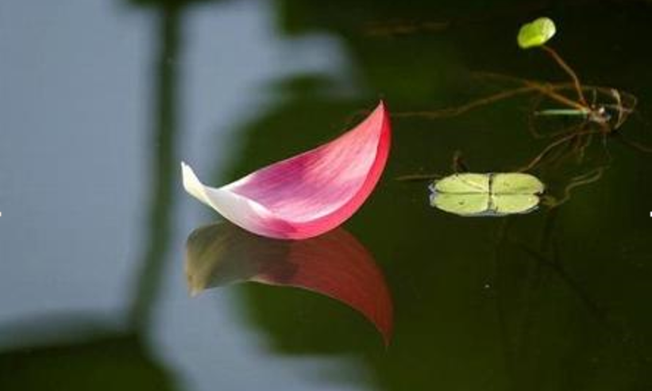
AEM WEEKEND SHARING
人活到极致，就是如此，一定是素与简。一个人越是炫耀什么，内心就越缺少什么。
内心真正富足的人，从不炫耀拥有的一切，
他不告诉别人读过什么书，开过什么车，去过什么地方，有多少件衣裳，买过什么珠宝，因为他没有自卑感。内心越是丰盈，生活越是素简。

Slide 4

AEM WEEKEND SHARING
一千多年前，苏轼被贬黄州，与泗州友人刘倩叔共游南山。友以蓼菜、新笋等野菜相待，苏轼品尝后，举箸慨叹：“人间有味是清欢。”苏轼一生坎坷波折，仕途几起几落，在尝尽人生五味之后，他终于悟得——人间有味是清欢。
清欢之所以好，是因为它对生活的超逸，不讲究物质的条件，只讲究心灵的品味。
返璞归真，让生命回归最舒适的状态。

Slide 5
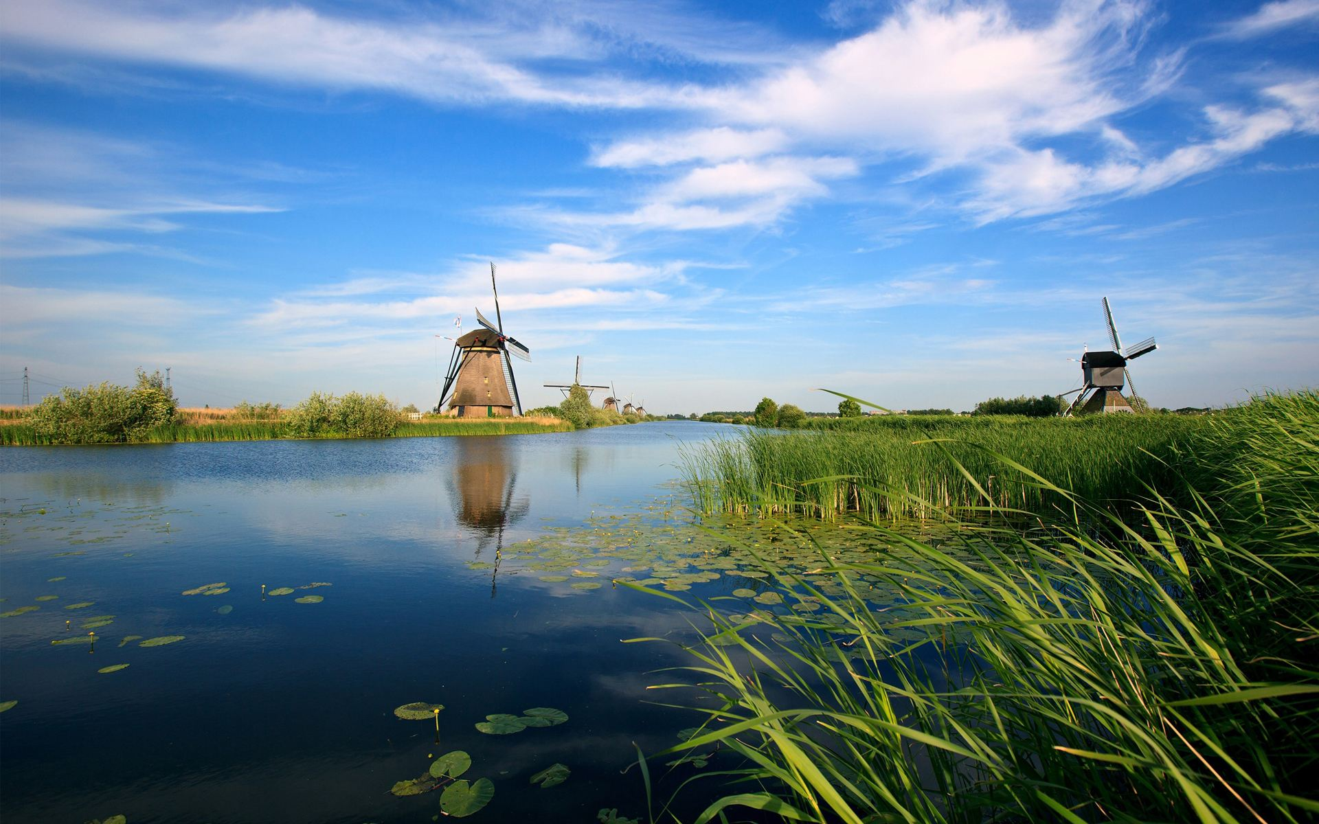
AEM WEEKEND SHARING
“我们曾如此渴望命运的波澜，到最后才发现：人生最曼妙的风景，竟是内心的淡定与从容。我们曾如此期盼外界的认可，到最后才知道：世界是自己的，与他人毫无关系。”
人间最有味的，就是这清淡的欢愉。生活简单就迷人，人心简单就幸福。

Slide 6
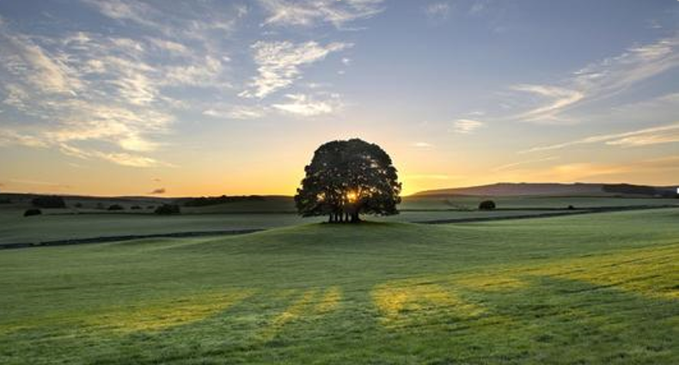
AEM WEEKEND SHARING
乔布斯家里，只有一张爱因斯坦照片，一盏tiffany桌灯，一把椅子和一张床。他说：“我喜欢极简生活。”他把这种极简，也带到了工作中。1997年，他回到苹果公司。一上任就迅速砍掉了70%的项目，随即又砍掉了90%没有特色的产品，只专注于iMac、iPod、iphone、ipad。

Slide 7

AEM WEEKEND SHARING
发明iphone4时，他只有一个要求：
“把最复杂最强大的功能最简单化。”结果极简的iphone4，开创了全球智能手机时代。这正应了道家名言——大道至简。
简单是高级形式的复杂，越是高级的东西越是简单。简到极致，便是大智。简到极致，便是大美。

Slide 8

AEM WEEKEND SHARING
大钢琴家霍洛维茨说：“我用了一生的努力，才明白朴素原来最有力量。”他的演奏极其节制，没有多余的动作和表情，没有任何花哨与噱头。但乐音宛如从他心里流淌出来，
观众听着听着就不禁泪流满面。郎咸平最近在他的发言里强调，“年轻人不要指望于四两拨千斤。”

Slide 9
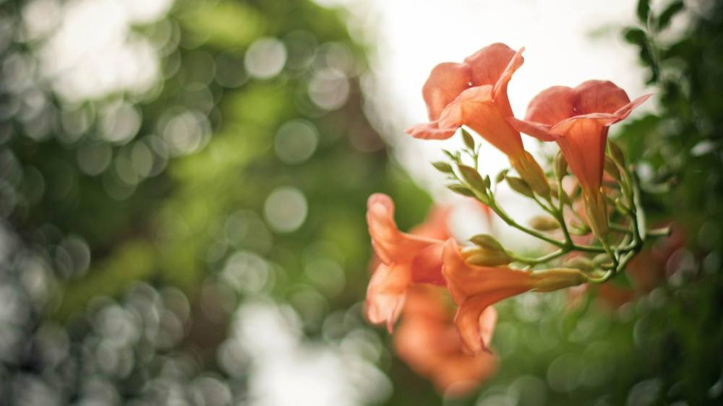
AEM WEEKEND SHARING
这个世界，没有无成本的占有，你所占有的东西，同时也在占有你。所以，从某种程度上说，一个人，放下得越多，越富有。
人活到极致，一定是素与简。活得越素简，越能听见内心的声音生活越是素简，内心越是绚烂丰盈。

Slide 10

AEM WEEKEND SHARING
素简生活，可以从20条做起：
1、找出对你最重要的几件事2、简化你的工作任务3、一次只做一件事，做到最好4、释放时间做你喜欢做的事情5、养成规律的作息习惯6、定期整理房间

Slide 11

AEM WEEKEND SHARING
7、控制购买欲，不买不需之物8、确是必需物品，买最好的，充分使用它9、减少使用社交网络，少刷微博微信10、尽量不关注娱乐、社会新闻11、找到属于自己的情感宣泄方式12、删除长期不用APP13、享受慢生活14、不做无效社交15、坚持锻炼身体

Slide 12
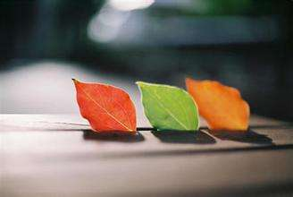
AEM WEEKEND SHARING
16、少吃垃圾食品17、穿着简洁、不花哨18、找出时间独处19、花时间和自己爱的人相处20、学习拒绝

Slide 13


AEM WEEKEND SHARING
周末愉快！
共创 共进 共赢 共享
AEM科技人力资源部

